Slide 1
FÓRUM PERMANENTE DAS MICROEMPRESAS E
EMPRESAS DE PEQUENO PORTE DO ESTADO DO
PARANÁ - FOPEME
16ª REUNIÃO PLENÁRIA
12/12/2016
Lei Complementar 163/2013
Regimento Interno Portaria 009/2015

Slide 2
TEMPO | TEMA | RESPONSÁVEL
14h00 | Abertura | Secretaria Técnica
 | Ações propostas e realizadas no 2º semestre de 2016 | Secretaria Técnica
 | Ações propostas para o 1º semestre de 2017 | Secretaria Técnica
 | Assuntos Gerais | Secretaria Técnica
17h00 | Encerramento | Secretaria Técnica

Slide 3
AÇÕES PROPOSTAS PARA
2º SEMESTRE 2016

Slide 4
Dar continuidade na articulação e reestruturação dos Fóruns Regionais;
Acompanhar a Regulamentação da Lei Complementar Estadual nº 163/2013;
Encaminhar e acompanhar as tramitações dos Anteprojetos de Lei na Assembleia Legislativa do Paraná - ALEP

Slide 5
ACORDO TRBUNAL DE CONTAS, FOPEME E SEBRAE/PR
Continuar com os cursos de Capacitação em Compras Públicas, conforme Acordo de Cooperação Técnica entre o FOPEME, TCE/PR e SEBRAE/PR, os quais deverão ser ofertados também no formato à distância.
Elaborar Manual de Orientação em Licitações (TCE/SEBRAE/FOPEME)

Slide 6
Elaboração em parceria com o SEBRAE/PR da Cartilha de Orientação e Capacitação do Portal Paranaende das Micro e Pequenas Empresas

Slide 7
SESSÃO DE NEGÓCIOS EM PARCERIA COM O SEBRAE/PR E REUNIÃO DO FOPEME
ANDIRÁ - 26 E 27 DE JULHO
FOZ DO IGUAÇU - AGOSTO
APUCARANA - SETEMBRO
CASCAVEL - OUTUBRO
LONDRINA - NOVEMBRO DURANTE A SEMANA DA MPE
MARINGÁ - NOVEMBRO DURANTE A SEMANA DA MPE
LITORAL - NOVEMBRO DURANTE A SEMANA DA MPE
CURITIBA - NOVEMBRO DURANTE A SEMANA DA MPE

Slide 9
AÇÕES REALIZADAS NO
2º SEMESTRE 2016

Slide 10
REALIZAÇÃO DA III SEMANA DA MPE PARANAENSE
21 A 27 DE NOVEMBRO

Slide 11
SESSÃO DE NEGÓCIOS
AMUNORPI ANDIRÁ 29/07/2016
AMOP FOZ DO IGUAÇU 15/09/2016
AMUNPAR PARANAVAÍ 18/11/2016
AMUSEP MARINGÁ 20/11/2016

Slide 12
SEMINÁRIOS “AMBIENTES FAVORÁVEIS PARA O DESENVOLVIMENTO DOS PEQUENOS NEGÓCIOS”
COMCAM CAMPO MOURÃO 21/11/2016
AMENORTE CIANORTE 22/11/2016
ASSOMEC PINHAIS 23/11/2016
LITORAL PONTAL DO PARANÁ 26/11/2016

Slide 13
REUNIÃO EXTRAORDINÁRIA DO FOPEME
CURITIBA 24/11/2016 SALA DE SITUAÇÃO - SEPL
X ENCONTRO SUL SUDESTE DA MICRO E PEQUENA EMPRESA
TRIBUTAÇÃO E DESBUROCRATIZAÇÃO
CURITIBA VICTÓRIA VILLA HOTEL 25/11/2016

Slide 14
Continuar com os cursos de Capacitação em
Compras Públicas, conforme Acordo de
Cooperação Técnica entre o FOPEME, TCE/PR e
SEBRAE/PR e, os quais deverão ser ofertados
também no formato à distância:
Toledo - 27 e 28 de julho
Wenceslau Braz - 16 e 17 de agosto

Slide 15
ACORDO TRBUNAL DE CONTAS, FOPEME E SEBRAE/PR
Continuar com os cursos de Capacitação em Compras Públicas, conforme Acordo de Cooperação Técnica entre o FOPEME, TCE/PR e SEBRAE/PR, os quais deverão ser ofertados também no formato à distância.
Lançamento do Manual de Orientação em Licitações para todas as Prefeituras Municipais do Paraná

Slide 17
Capacitar prefeitos e prefeitas eleitos em 2016 – gestão 2017 a 2020, para iniciarem suas gestões com um plano de prioridades a serem executadas nos primeiros 100 dias de governo, atuando como estrategistas e articuladores na realização de ações que possam promover a melhoria dos indicadores socioeconômicos, o desenvolvimento sustentável e a melhoria do ambiente empreendedor dos municípios paranaenses.

Slide 18
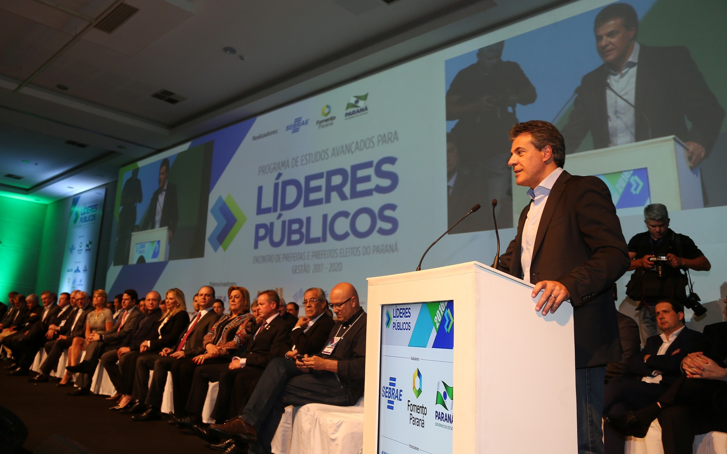

Slide 19
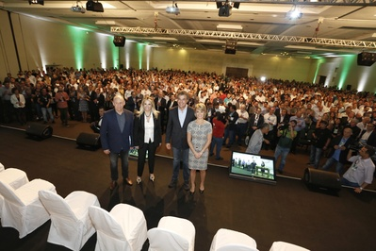

Slide 20
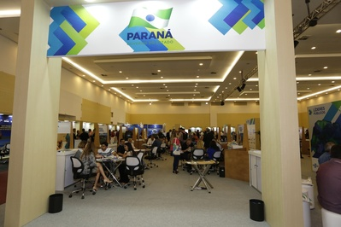
Stands das Secretarias de Governo do Estado.Foz do Iguaçu,

Slide 21
1º Encontro de Prefeitos e Vice-prefeitos eleitos do Vale do Ivaí
O 1º Encontro de Prefeitos e Vice-prefeitos eleitos do Vale do Ivaí’ teve o intuito para os novos gestores pensarem na estratégia de desenvolvimento econômico local e regional e tendo como meta a gestão pública empreendedora, incentivando ainda mais as micros e pequenas empresas.

Slide 22
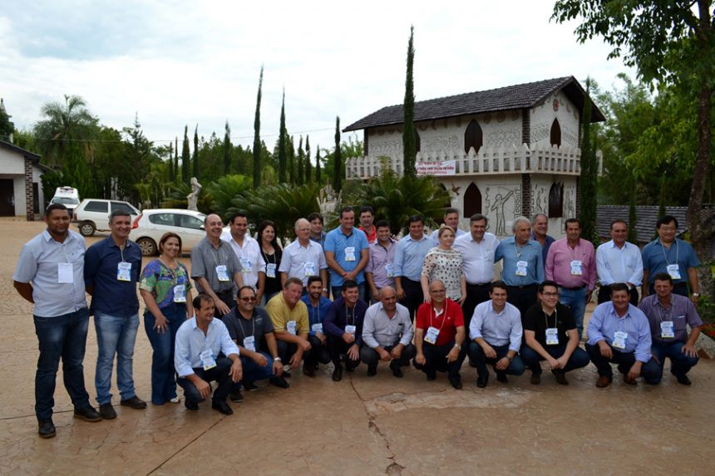

Slide 23
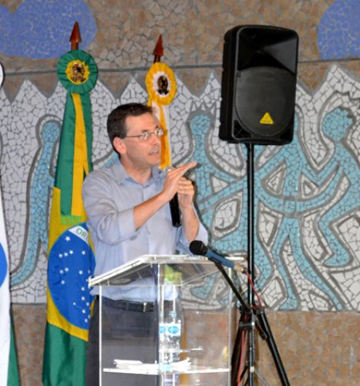

Slide 24
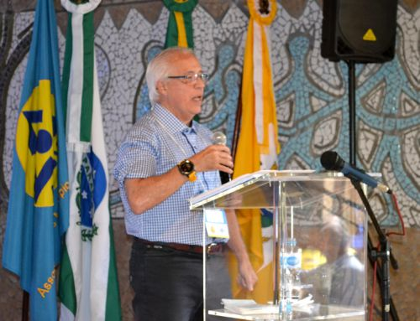

Slide 25
AÇÕES PROPOSTAS PARA O 1º SEMESTRE DE 2017

Slide 26
Reestruturação dos Fóruns Regionais para Comitês Territoriais de Desenvolvimento
Acompanhar a Regulamentação da Lei Complementar Estadual nº 163/2013;
Encaminhar e acompanhar as tramitações dos Anteprojetos de Lei na Assembleia Legislativa do Paraná - ALEP

Slide 27
Alterar o Regimento Interno do FOPEME
Elaboração em parceria com o SEBRAE/PR da
Cartilha de Orientação e Capacitação do Portal
Paranaense das Micro e Pequenas Empresas
Termo de Referência para a implantação do
Escritório de Compras Públicas nos municípios
paranaenses

Slide 28
Calendário 2016
I Reuniões Ordinárias:
. Fevereiro: 20
. Maio: 22
. Agosto: 21
. Outubro: 23
. O GAT se reunirá antes das Reuniões Ordinárias
II – Reuniões Plenárias:
. Julho: 24
. Dezembro: 11

Slide 29
OBRIGADO !
Fórum Permanente das Microempresas e Empresas de Pequeno Porte do Estado do Paraná – FOPEME
Secretaria Técnica:
Ercílio Santinoni : erciliosantinoni@sepl.pr.gov.br
Mario José Doria da Fonseca mdoria@sepl.pr.gov.br
César Reinaldo Rissete: crissete@pr.sebrae.com.br
Luis Marcelo Padilha lpadilha@pr.sebrae.com.br
www.forumpme.pr.gov.br

